Slide 1
§3.5 FC的性质定理
一阶谓词演算系统FC的系统特性的重要元定理，包括FC的合理性、一致性及完备性定理。

Slide 2
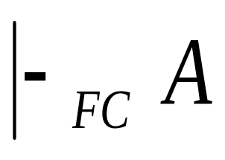
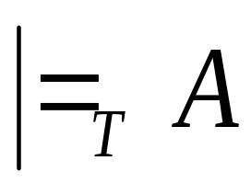

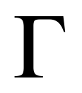

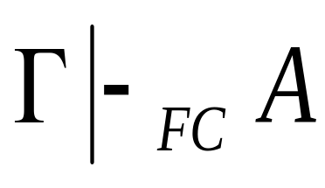
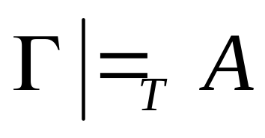
定理1 PC是合理的:
即对FC的公式
若
则
FC的合理性可以推广到更一般的情况:
定理2
设 为FC的公式集，
为FC的公式
若
则

Slide 3
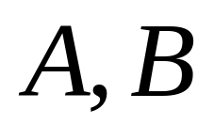
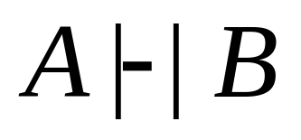
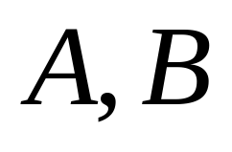
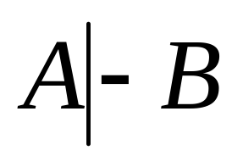
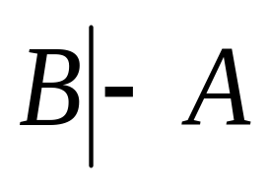
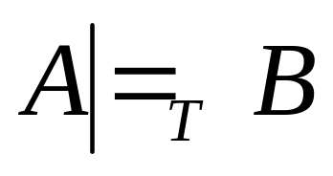
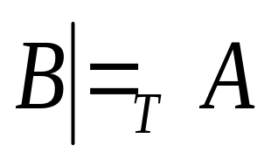
由FC的合理性定理可给出如下推论：
若
推论1 对FC中的公式
即
演绎等价：
且
则有
逻辑等价，
即
且

Slide 4
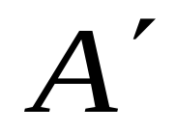

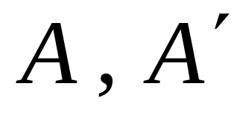
推论2 在FC中，若
是
的改名式，
且
改用的变元不在
中出现，
则
逻辑等价。

Slide 5
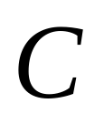
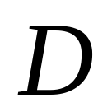
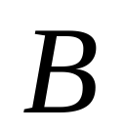
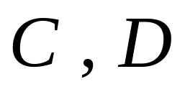
推论3 设
为FC的公式，且满足
是
的子公式，
是将公式
中若干个(未必全部)
的出现换为公式
所得的公式，则
逻辑等价。

Slide 6
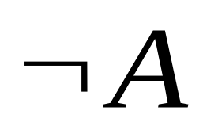
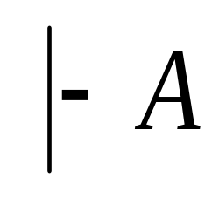
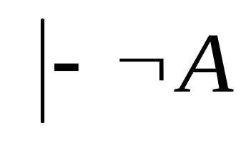
定理3 FC是一致性的:
即FC中不存在公式
与
均为PC的定理，
即不存在公式
使得
及
同时成立。

Slide 7
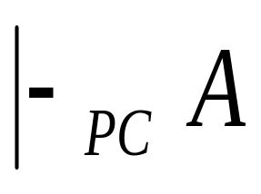
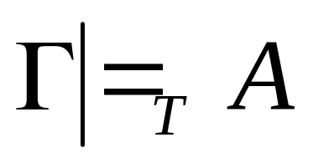


定理4 FC是完备的：
若
对FC中任一公式 ，
即有
则 必为FC的定理，
一般地，对FC的公式集
若
则

